Slide 1
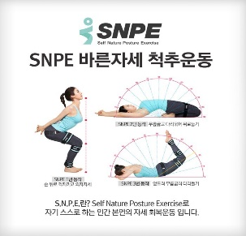



(2024년 2월 개설 예정강좌)
‘소수정예 SNPE’ 무료 공개수업 안내
골반과 척추를 바로 잡아주는 신개념 바른자세 척추운동 SNPE!
2월 신규 개설에 앞서 무료 공개수업을 실시하오니, 회원 여러분들의 많은 참여를 부탁드립니다.
일 시
2024. 1. 25.(목) 14:00 ~ 14:50
장 소
진접체육문화센터 2층 GX룸
대 상
수강을 원하는 회원 누구나! (성인/청소년)
모집인원
14명(선착순 마감)
신청방법
1월 10일(수)부터 1월 16일(화)까지 방문 선착순 접수(안내데스크)
문의전화
031-560-1351~2 (안내데스크)
031-560-1282 (강좌 담당자)

Slide 2
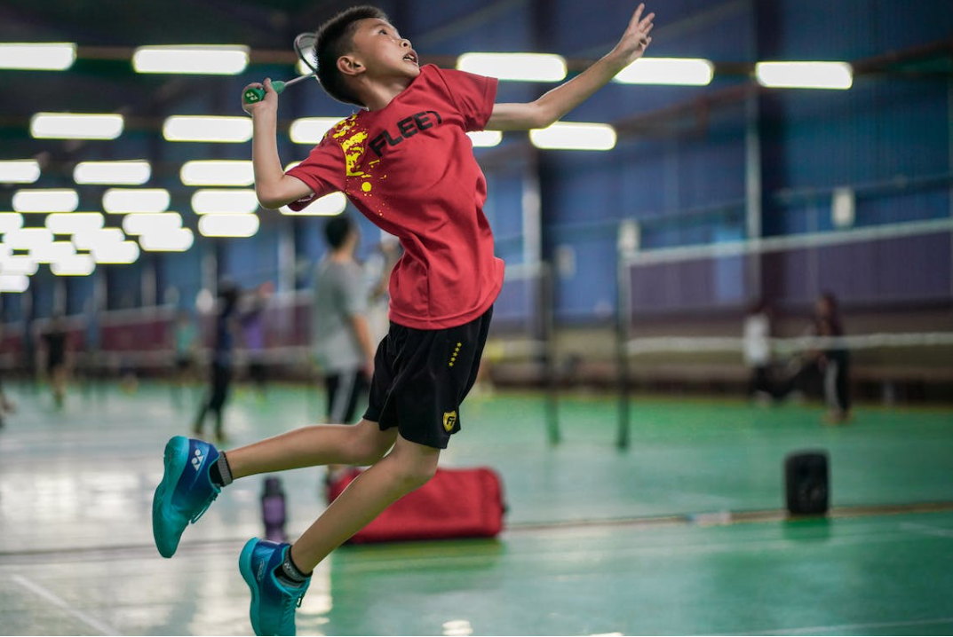
(증설 강좌)
’16시 어린이배드민턴’ 무료 공개수업 안내
팀워크와 전략, 모두 배울 수 있는 어린이 배드민턴
16시 어린이배드민턴 증설에 앞서 무료 공개수업을 실시하오니, 회원 여러분들의 많은 참여를 부탁드립니다.
일 시
2024. 1. 18.(목) 16:00 ~ 16:50
장 소
진접체육문화센터 3층 실내체육관
대 상
수강을 원하는 회원 누구나! (어린이/청소년)
모집인원
20명(선착순 마감)
신청방법
1월 10일(수)부터 1월 16일(화)까지 방문 선착순 접수(안내데스크)
문의전화
031-560-1351~2 (안내데스크)
031-560-1282 (강좌 담당자)

